Slide 1



Типы данных
astondevs.ru

Slide 2

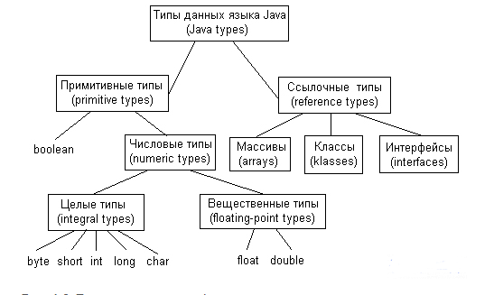
Типы данных
Все типы исходных данных, встроенные в язык Java, делятся на две группы: примитивные типы (primitive types) и ссылочные типы (reference types).
Ссылочные типы делятся на массивы (arrays), массы (classes) и интерфейсы (interfaces).
Примитивных типов всего восемь. Их можно разделить на логический (иногда говорят булев) тип boolean числовые (numeric).
Целых типов пять: byte, short, int, long, char.
Вещественных типов два: float и double.

Slide 3
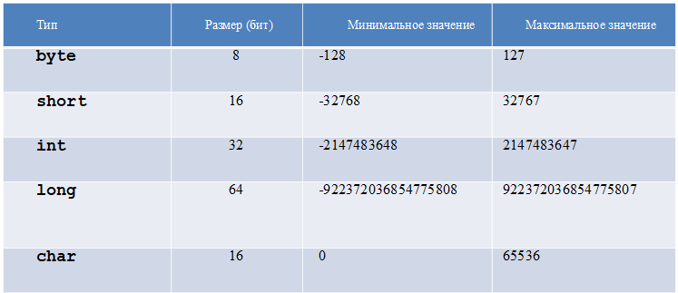
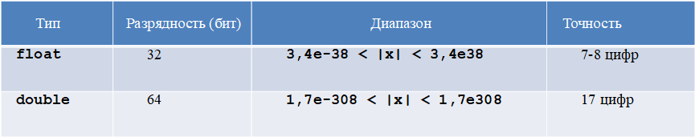
Примитивы

Slide 4
Byte
Наименьший по размеру целочисленный тип - byte. Это 8-битовый тип с диапазоном допустимых значений от -128 до 127. Переменные типа byte часто используются при работе с потоком данных из сети или файла, а также при работе с необработанными двоичными данными или в массивах для экономии памяти.
Объявить переменную типа byte можно следующим образом:
byte c, a, t; // объявили сразу три переменные
В арифметических выражениях с переменными типа byte вычисления выполняются как с типом int, т.е. с помощью 32-битовой арифметики, а полученный результат будет 32-битовым.
Строку с числом перевести в данный тип можно через метод parseByte(String):

Slide 5
Short
Тип short - 16-битовый тип в диапазоне от -32768 до 32767. Используется очень редко.
short m;
В арифметических выражениях с переменными типа short вычисления выполняются как с типом int, т.е. с помощью 32-битовой арифметики, а полученный результат будет 32-битовым. Например, такой код не пройдёт.
// накорми кота
short fishNumber = 3; // три рыбки
short beefNumber = 2; // два кусочка говядины
short breakfast = 0;
breakfast = fishNumber + beefNumber; // завтрак чемпиона
Java будет ругаться на последнюю строчку, так как итоговый результат не может быть short. Как вариант, вам нужно преобразовать результат снова в 16-битовое число.
breakfast = (short) (fishNumber + beefNumber); // завтрак чемпиона
Явно перевести строку с числом в тип short можно через метод parseShort(String):

Slide 6
int/long
Тип int служит для представления 32-битных целых чисел со знаком.
Диапазон допустимых для этого типа значений — от -2147483648 до 2147483647.
Чаще всего этот тип данных используется для хранения обычных целых чисел со значениями, достигающими двух миллиардов. Этот тип прекрасно подходит для использования при обработке массивов и для счетчиков. В ближайшие годы этот тип будет прекрасно соответствовать машинным словам не только 32-битовых процессоров, но и 64-битовых с поддержкой быстрой конвейеризации для выполнения 32-битного кода в режиме совместимости. Всякий раз, когда в одном выражении фигурируют переменные типов byte, short, int и целые литералы, тип всего выражения перед завершением вычислений приводится к int.
Тип long - это 64-битный тип со знаком, используемый в тех случаях, когда используется очень большое значение, которое не способен хранить тип int. Например, чтобы вычислить расстояние, которое прошёл солнечный луч от солнца до зеркала, превратившись в солнечного зайчика, за которым безуспешно охотится котёнок, вам понадобится именно этот тип.
Можно использовать символы l или L для обозначения числа типа long. Рекомендую использовать заглавную букву, чтобы избежать возможной путаницы.
Вопрос как Long работает в 32 битных системах?

Slide 7
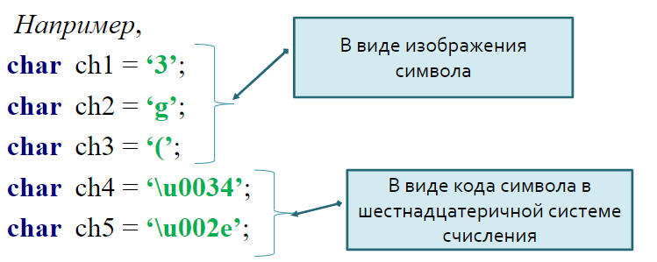
char

Slide 8
float/double
САМОИЗУЧЕНИЕ!

Slide 9
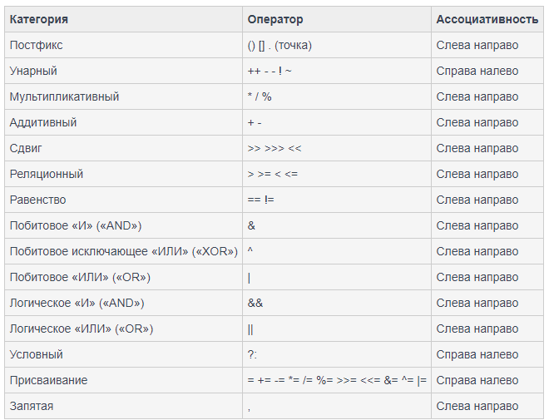
Операции

Slide 10
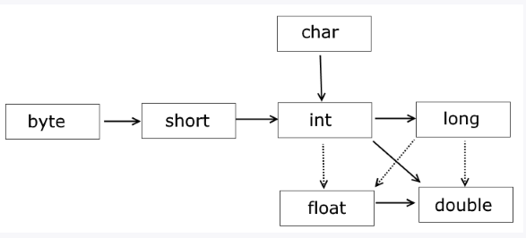
С Java 7 в литералах можно использовать символ подчеркивания для повышения читабельности больших чисел.
Например
long creditCardNumber = 1234_5678_9012_3456L;
long hexBytes = 0xFF_EC_DE_5E;
byte nybbles = 0b0010_0101;
float pi = 3.14_15F;
Преобразование и приведение типов при выполнении операций
byte -> short -> char -> int -> long -> float -> double,
Если преобразование является сужающим (narrowing conversion), т. е. выполняется преобразование
byte <- short <- char <- int <- long <- float <- double,
то такое преобразование может привести к потере точности числа или к его искажению. Поэтому при сужающих преобразованиях при компиляции программы выводится диагностическое сообщение о несовместимости типов и файлы классов не создаются.
При приведении float или double к целочисленным типам, дробная часть не округляется, а просто отбрасывается.
Тип boolean не приводится ни к одному из типов.
Тип char приводится к числовым типам, как код символа в системе UNICODE.
Если число больше своего контейнера, результат будет непредсказуемым.

Slide 11
Литература
https://metanit.com/java/tutorial/2.2.php
https://vertex-academy.com/tutorials/ru/prividenie-tipov-v-java/
https://docs.oracle.com/javase/specs/jls/se7/html/jls-4.html#jls-4.2

